Slide 1

MARKOV em MATLAB
Hywre Cesar

Slide 2

Materiais e Métodos
Coppelia
Possibilidade de API em Matlab, Python, C++, Lua...
Matlab
Flexibilidade e rapidez no desenvolvimento;
Possibilidade de stereoparameters

Slide 3
Principais Pontos
Modificações no robô: Inserção de sensores, posição, duas câmeras, lidar, espaçamento das rodas e alinhamento;
Modificações no ambiente: Assimetria
Modificações no algoritmo: Não usou lidar (acabou gerando uma rotina para gerar pontos apenas rotacionando o robô)
Modificações no sensor: Levantar e em disco
Dificuldades:
Saber quanto tempo o motor deve ser acionado para 30º
API
Medir o ambiente e qual a velocidade adequada para 0,5m

Slide 4
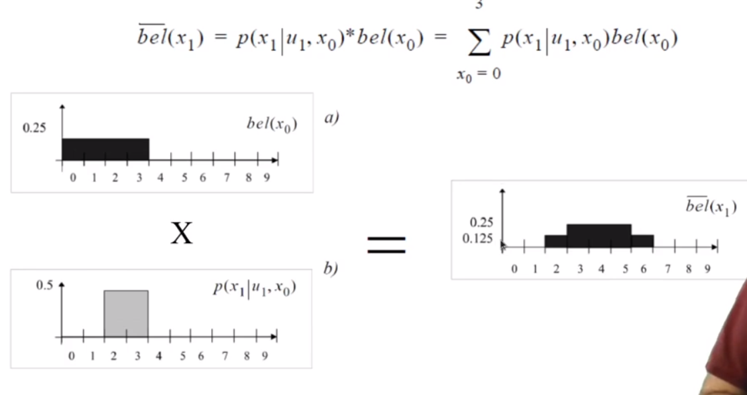

Slide 5
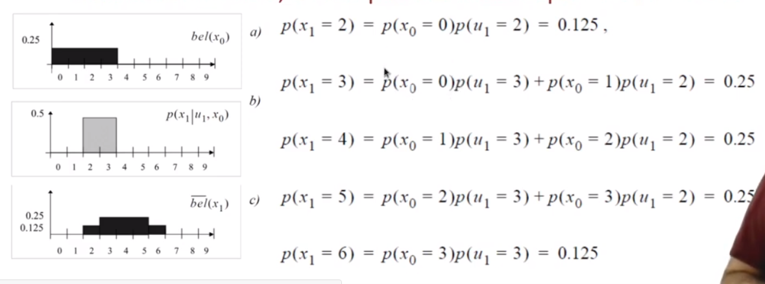

Slide 6
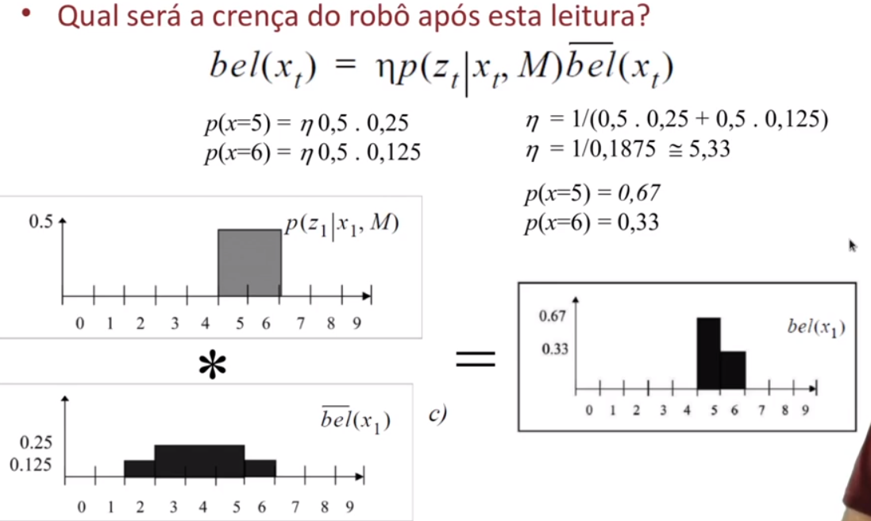

Slide 7
